Slide 1

Associação Brasileira dos Reitores das Universidades Estaduais e Municipais

Slide 2

05 a 08 de novembro de 2014, Fortaleza Ceará.

Slide 3
Panorama Inicial da Evasão nas IES filiadas à Abruem
Causas, Experiências e Sugestões
Câmara de graduação
Presidente: Reitor Paulo Sérgio Wolff (Unioeste/PR)

Slide 4
Questão posta pela Câmara de Graduação
Identificar a dimensão e as causas da evasão (em afiliadas da Abruem)
Subsidiar a Diretoria da Abruem a pensar ações conjuntas e junto ao MEC.

Slide 5
1. DADOS
2. CONCEITOS
3. CAUSAS
4. IES AFILIADAS - Dados, experiências e sugestões
5. INICIATIVAS INTERNACIONAIS
6. SUGESTÕES
Panorama da evasão

Slide 6

O FENÔMENO DA EVASÃO
“O estudo da evasão no ensino superior é extremamente complexo porque envolve não só uma variedade de perspectivas, mas também uma gama de diferentes tipos de abandono.
Provavelmente, nenhuma definição pode captar totalmente a complexidade deste fenômeno universitário.
Pesquisadores e funcionários das instituições devem escolher cuidadosamente as definições que melhor se ajustem aos seus interesses e objetivos. (...)".
TINTO, Vincent. Definir la desercion: una cuestion de perspectiva. Revista de la Educación Superior, N.71, Vol. 18, Julio - Septiembre de 1989, ANUIES, México.

Slide 7
EDUCAÇÃO SUPERIOR
BRASIL
Dados do Censo

Slide 8
Sinopse Estatística da Educação Superior Graduação BRASIL - 2013
Inep/MEC
(Atualizado em 07/05/2015)
Extraído de: http://portal.inep.gov.br/superior-censosuperior-sinopse
Total GERAL de Matrículas
9.904.051
(Cursos de graduação presenciais e a distância)
3.416.238 (Mulheres) + 2.736.167 (Homens)
Presencial
MATRICULADOS: 7.305.977 (P/EAD)
TRANCADA: 1.035.463
TRANSFERÊNCIA OUTRO CURSO/MESMA IES: 96.020
FALECIDOS: 1.299
6.152.405 (Presencial) + 3.751.646 (EAD)
DESVINCULADA DO CURSO: 1.465.292

Slide 9
Sinopse Estatística da Educação Superior Graduação BRASIL - 2013
Inep/MEC
(Atualizado em 07/05/2015)
Extraído de: http://portal.inep.gov.br/superior-censosuperior-sinopse
PRESENCIAL
VAGAS OFERECIDAS
3.429.715
CANDIDATOS INSCRITOS
11.945.079
INGRESSOS
2.227.445
CONCLUINTES
829.938
[Ingressantes 2010: 1.590.212 - Titulados 52%]

Slide 10
1.11 - Total de Matrículas (Matriculados, Matrícula Trancada, Matrícula Desvinculada do Curso, Transferência para outro Curso, Falecido) nos Cursos de Graduação Presenciais e a Distância, por Categoria Administrativa das IES - 2013

Slide 11
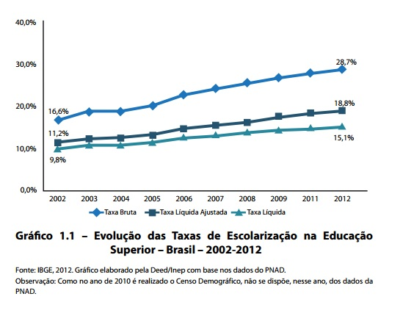
EVOLUÇÃO DAS TAXAS DE ESCOLARIZAÇÃO
(i) TAXA BRUTA DE ESCOLARIZAÇÃO na Educação Superior – Percentual de pessoas que frequentam cursos de graduação na educação superior em relação à população de 18 a 24 anos.
(ii) TAXA LÍQUIDA DE ESCOLARIZAÇÃO na Educação Superior – Percentual de pessoas de 18 a 24 anos que frequentam cursos de graduação na educação superior em relação à população de 18 a 24 anos.
(iii) TAXA LÍQUIDA AJUSTADA de Escolarização na Educação Superior – Percentual de pessoas de 18 a 24 anos que frequentam cursos de graduação na educação superior ou já concluíram um curso de graduação em relação à população de 18 a 24 anos.
RESUMO TÉCNICO DO CENSO ED. SUP. 2012 Julho 2014

Slide 12
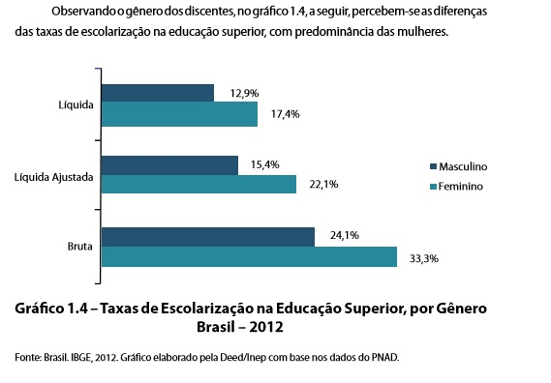

TAXA DE ESCOLARIZAÇÃO POR GÊNERO
Feminino – 33,3%
Masculino – 24,1%

Slide 13
Taxas de Escolarização – Educação Superior
2012
Frequenta a educação superior quase 30% da população entre 18 e 24 anos
Cerca de 15% encontra-se na idade teoricamente adequada para cursar esse nível de ensino.
As taxas vêm aumentando ao longo dos últimos 10 anos.
Há avanço no acesso da população, principalmente daquela que ingressa e permanece na idade correta.

Slide 14
Grupo Estratégico de Análise da Educação Superior no Brasil - GEA
VINTE E UM ANOS DE EDUCAÇÃO SUPERIOR EXPANSÃO E DEMOCRATIZAÇÃO
Dilvo Ristoff
CAP. 4 - Concluintes
Cadernos do GEA. n.3 (jan./jun. 2013). Rio de Janeiro : FLACSO, GEA; UERJ, LPP, 2012

Slide 15
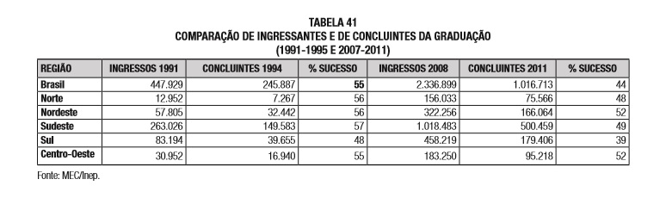
INGRESSANTES E CONCLUINTES 1991-1994 e 2008-2011

Slide 16
MAIS DE 50% DOS QUE INGRESSAM NÃO CONCLUEM A GRADUAÇÃO
“O que se observa nas duas gerações recortadas pode ser também confirmado para todas as gerações de ingressantes, caracterizando, dessa forma, eventual evasão do sistema.
(...) a constatação a partir dos dados gerais, nacionais e regionais, parece inequívoca: a educação superior brasileira não leva até a formatura mais da metade dos estudantes que ingressam nos cursos de graduação.”
(RISTOFF, Dilvo. Cadernos do GEA, n° 3, jan.-jun. 2013, p. 41)

Slide 17
Plano Nacional de Educação - PNE (2011/2020)
LEI Nº 13.005, DE 25 JUNHO DE 2014.
Meta 12
ELEVAR A TAXA DE ESCOLARIZAÇÃO BRUTA PARA 50% (população de 18 a 24 anos), assegurando a qualidade da oferta.
ELEVAR A TAXA DE ESCOLARIZAÇÃO LÍQUIDA PARA 33% (população de 18 a 24 anos), assegurando a qualidade da oferta.
DESAFIOS: (1) para alcançar a meta a TAXA DE CRESCIMENTO DE MATRÍCULAS na educação superior deverá ser superior a 7% ao ano. (Seres/MEC).
(2) Não basta o ingresso. É preciso criar as condições para que o estudante permaneça e conclua o curso.

Slide 18
CONCEITOS DE
EVASÃO

Slide 19
A evasão na Educação Superior no Brasil: uma análise da produção de conhecimento nos periódicos Qualis entre 2000-2011
Revisão sobre a evasão na Educação Superior no contexto brasileiro.
Pesquisa revelou a existência de aproximadamente 70 (setenta) trabalhos.
Referencial enriquecido com teses e dissertações.
A análise foi procedida a partir de três categorias:
Conceitos de evasão;
Resultados das investigações analisadas; e
Causas e consequências da evasão.
MOROSINI, M.C et all. PUCRS, 2011. http://www.alfaguia.org/www-alfa/images/ponencias/clabesI/ST_1_Abandono/12_MorosiniM_Abandono_ESBrasil.pdf

Slide 20
EVASÃO ESTUDANTIL
Conceitos
Pode ser definida como um fenômeno educacional complexo, que ocorre em todos os tipos de instituição de ensino e afeta o sistema educacional como um todo.
Interrupção no ciclo de estudos em qualquer nível de ensino (GAIOSO, 2005)
A evasão gera consequências sociais, acadêmicas e econômicas, afetando o desenvolvimento humano de todas as nações.
Morosini, M.C. et all., 2011

Slide 21
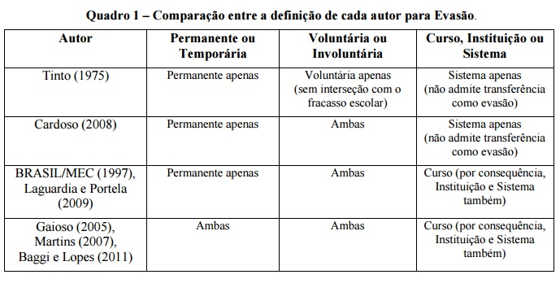
CONCEITOS DE EVASÃO
Fonte:
SANTOS, Átila Pires dos. A predição da evasão de estudantes de graduação como recurso de apoio fornecido por um assistente inteligente. Dissertação de Mestrado (UCB - 2014), Brasília, DF, p. 12.

Slide 22
CONCEITOS
EVASÃO
MICROEVASÃO (EVASÃO DE CURSO)
desligamento formal do discente de determinado curso, independentemente da ocorrência de transferência interna.
MESOEVASÃO (EVASÃO DA INSTITUIÇÃO)
rompimento do vínculo do discente com a instituição (pode ocorrer TRANSFERÊNCIA).
MACROEVASÃO (EVASÃO DO SISTEMA)
o discente abandona os estudos de forma definitiva (sai do sistema educacional).

Slide 23
PROBLEMA: como medir as taxas de EVASÃO?
1. TAXA DE TITULAÇÃO
razão entre o número de ESTUDANTES QUE INGRESSARAM e o número de CONCLUINTES, após o período de integralização do curso.
Ex.: 100 alunos ingressaram em 2011 e 60 se formaram em 2014.
A taxa de titulação é de 60%.
EVASÃO = 100% - a taxa de titulação (60%)
= 40%.
Fórmulas para estimar

Slide 24
PROBLEMA: como medir as taxas de EVASÃO
TAXA DE TITULAÇÃO
Mediu a evasão total do curso relativa àquela turma de ingressantes de 2011. É aproximada porque mede quantidades agregadas.
(Pode não contar: quem saiu e foi substituído por um aluno transferido, ou os que foram reprovados e ainda vão se formar nos períodos seguintes).
Fórmulas para estimar

Slide 25
PROBLEMA: como medir as taxas de EVASÃO
2. EVASÃO ANUAL
medida do número de estudantes que, tendo terminado um período letivo sem concluir o curso, não volta a se matricular.
Fórmulas para estimar

Slide 26
PROBLEMA: como medir as taxas de EVASÃO
TAXA DE EVASÃO ANUAL para 2014 seria dada por:
E = 100% menos (nº de matrículas em 2015 menos o nº ingressantes em 2015) dividido por (nº de matrículas em 2014 menos concluintes em 2014) vezes 100%.
Fórmulas para estimar

Slide 27
PROBLEMA: como medir as taxas de EVASÃO
Proposição de Um Modelo para Calcular Retenção e Evasão em Cursos
Definições geram ambiguidades
Distinguir: EVASÃO (postura ativa do aluno)
EXCLUSÃO (responsabilidade das IES)
RETENÇÃO (permanência na IES além do tempo previsto)
- Cálculo da GERAÇÃO COMPLETA – permite avaliar também a retenção
(Antonio Simões Silva, Universidade Federal de Viçosa, Rosângela Lameira e Kátia Marangon Barbosa, do MEC – Cobenge – Juiz de Fora/2014)
Fórmulas para estimar

Slide 28
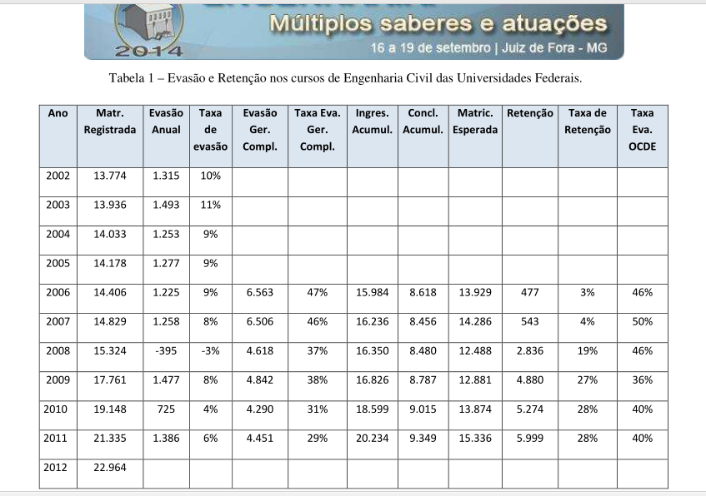
EVASÃO/ENGENHARIA CIVIL - Federais
Fonte: SILVA, Antonio Simões et all. Modelo para cálculo de retenção e evasão na educação superior: caso da Engenharia Civil. Cobenge, Juiz de Fora, 2014.
Disponível em: < http://migre.me/pJeBW > Acesso em: 3.Mai. 2015

Slide 29
CONCEITOS
Situação do vínculo do aluno
Inep/Censo
Indivíduo dotado de dados cadastrais e dados variáveis referentes ao vínculo com um curso superior, nas seguintes situações de vínculo:
1.cursando
2. matrícula trancada
3. desvinculado do curso
4. transferido para outro curso na mesma IES
5. formado ou
6. falecido.
Um mesmo aluno pode ter mais de um vínculo a curso superior, em uma ou mais IES.
Fonte: Inep/Censo Educação Superior

Slide 30
CONCEITOS
Situação do vínculo do aluno
Inep/Censo
Desvinculado do curso – aluno que, na data de referência do Censo, não possui vínculo com o curso por motivos de evasão, abandono, desligamento ou transferência para outra IES. (Glossário Inep/2015)
Baggi e Lopes (2011) advertem sobre a falta de detalhamento em relação aos vários conceitos de evasão nas informações do Instituto Nacional de Estudos e Pesquisas Educacionais Anísio Teixeira –INEP/MEC.
BAGGI, C. A. dos S.; LOPES, D. A. Evasão e avaliação institucional no ensino superior: uma discussão bibliográfica. Avaliação: Revista da Avaliação da Educação Superior, vol. 16, núm. 2, jul 2011, pp. 355-374. Universidade de Sorocaba

Slide 31
CAUSAS DA EVASÃO
O QUE AS PESQUISAS NOS DIZEM?

Slide 32
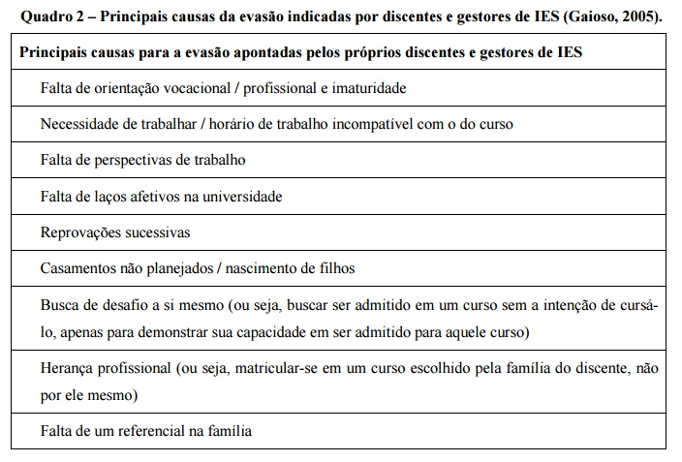
CAUSAS DA EVASÃO
Fonte:
GAIOSO, Natalícia P. de Lacerda. O fenômeno da evasão escolar na educação superior no Brasil. 2005. 75 f. Dissertação (Mestrado em Educação) . Programa de Pós-Graduação em Educação da Universidade Católica de Brasília, Brasília, 2005.
Pesquisa no período de 2000 a 2003.

Slide 33
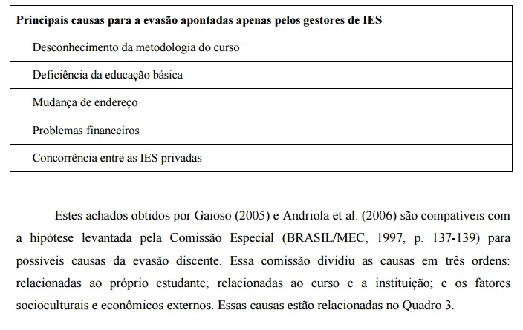
CAUSAS DA EVASÃO
Fonte:
SANTOS, Átila Pires dos. A predição da evasão de estudantes de graduação como recurso de apoio fornecido por um assistente inteligente. Dissertação de Mestrado (UCB - 2014), Brasília, DF, p. 14. http://www.bdtd.ucb.br/tede/tde_busca/arquivo.php?codArquivo=2146

Slide 34
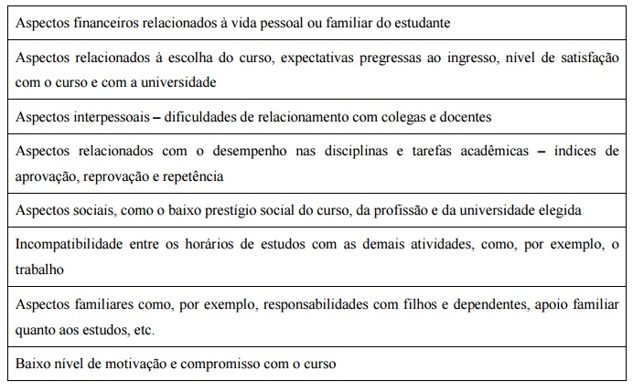
CAUSAS DA EVASÃO
Fonte:
MOROSINI, M. et al. 2011, p. 8
Síntese de Causas de Evasão, a partir de sete estudos sobre o tema.
http://www.alfaguia.org/www-alfa/images/ponencias/clabesI/ST_1_Abandono/12_MorosiniM_Abandono_ESBrasil.pdf

Slide 35
CAUSAS e fases de ocorrência
PESQUISA: evasão de alunos do Curso de Administração da Universidade Federal de Mato Grosso do Sul.
PRIMEIROS PERÍODOS: impacto e desilusão do imaginário do que se espera do curso.
Dificuldades e índices de reprovação
Fatores familiares
ÚLTIMOS PERÍODOS: ausência de percepção dos conteúdos curriculares como elementos motivadores da permanência no curso.
Falta de percepção de articulação entre os conteúdos recebidos ao longo do curso e a colocação em prática no trabalho de conclusão; insegurança e sensação de despreparo para o mercado de trabalho
REINERT, JOSÉ NILSON; GONÇALVES, WILSON JOSÉ – 2010. http://migre.me/pWXqs
RAZÕES OBJETIVAS e SUBJETIVAS

Slide 36
IES AFILIADAS À ABRUEM
Dados,Experiências E SUGESTÕES

Slide 37
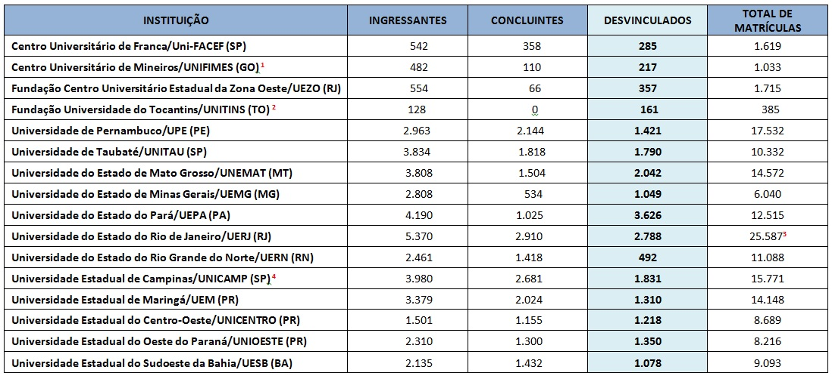
INSTITUIÇÕES AFILIADAS À ABRUEM
Dados do Censo da Educação Superior/2013 - GRADUAÇÃO PRESENCIAL

Slide 38
EXPERIÊNCIAS
DAS IES
UERJ
Sub-Reitoria de graduação
Estudo Evasão
Definição de novas políticas
Política de cotas – mais de 10 anos
Evasão de cotistas é menor em relação a não-cotistas
Há variação entre centros – menor na área biomédica
Cotistas – concessão de bolsas permanência de R$ 400,00, desde que mantido critério de carência durante o curso

Slide 39
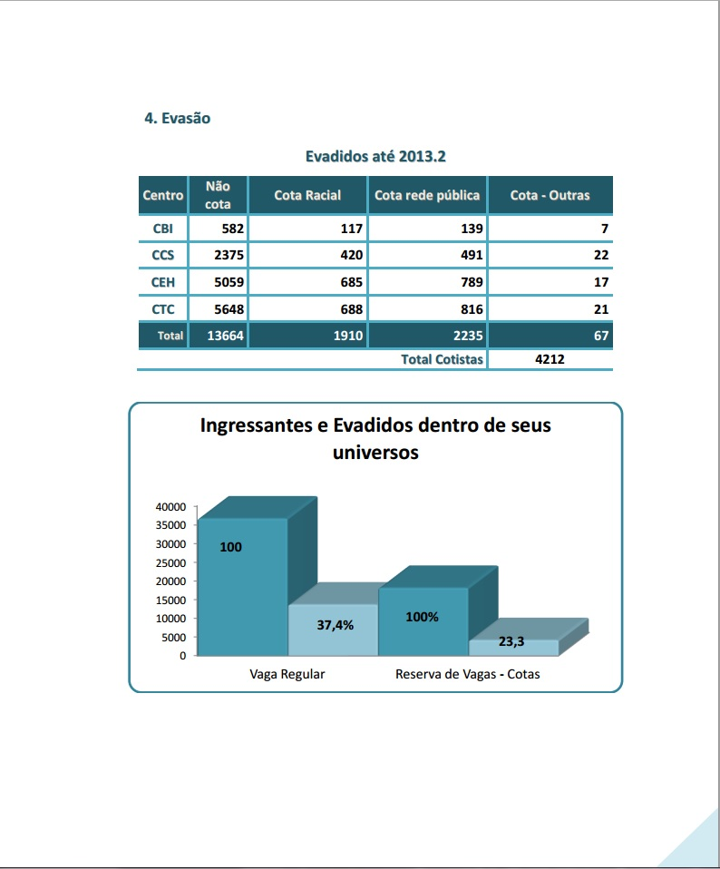
UERJ: Evasão COTISTAS e NÃO COTISTAS

Slide 40
EXPERIÊNCIAS DAS IES
UERN
Plano de Gestão 2014-2017
Organização de dados do registro acadêmico para analisar EVASÃO e RETENÇÃO, e definir estratégias para redução de índices
Adoção de PROGRAMA DE TUTORIA (alunos da pós acompanham os da graduação)
Nivelamento de ingressantes (componentes identificados com maiores índices de reprovação

Slide 41
EXPERIÊNCIAS DAS IES
UERN
Resoluções de 2014
Objetivos: permanência e redução dos índices de evasão
PROGRAMA DE CONCESSÃO DE AUXÍLIO-ALIMENTAÇÃO
PROGRAMA DE APOIO AO ESTUDANTE (PAE)
Voltados a estudantes em comprovada situação de vulnerabilidade socioeconômica

Slide 42
EXPERIÊNCIAS
DAS IES
UEMG
(Dados dos questionários socioeconômicos - aprovados nos últimos três processos seletivos 2010-2012)
Multicampi (7 campi), 32 cursos de graduação (12 licenciaturas), 5.398 alunos
Maioria provém da escola pública;
39% faixa de 18 a 20 anos
Renda familiar – 3 SM´s
(alunos/as das licenciaturas)
Alunos que trabalham: renda de até 2 SM´s
32% dos pais são analfabetos (superior completo apenas 15% dos pais e 20% das mães)
18% de vagas não ocupadas por aprovados
Abandono, cancelamento ou trancamento de matrícula, infrequência: NECESSIDADE DE TRABALHAR
POLÍTICA DE ATENDIMENTO AOS ESTUDANTES (2010)

Slide 43
EXPERIÊNCIAS
DAS IES
UEMG
(Dados dos questionários socioeconômicos - aprovados nos últimos três processos seletivos – 2010-2012)
Taxa de evasão (média) – 25%
33% ultrapassam tempo mínimo de conclusão
Razões:
1. Frequência x Trabalho;
2. Nos bacharelados: desinteresse em relação a alguns componentes curriculares
Ações:
Revisão dos PPP´s /Adesão PIBID-MEC
Curso de Matemática por graduandos (Campus João Monlevade) a alunos do ensino médio que querem cursar Engenharia
Aperfeiçoamento do processo seletivo e novas diretrizes para criação de cursos (viabilidade/demanda)
Adesão ao SISU (25% das vagas)
Estudo das distorções de fluxo/dependências/trancamentos
Adoção Regime de Matrícula por Disciplina
META: redução taxa de evasão e aumento da conclusão – em 5%

Slide 44
EXPERIÊNCIAS
DAS IES
UNIOESTE
Criação de Coordenadoria de Assistência Estudantil
Iniciado o mapeamento dos dados de evasão e concluintes por curso e centro de cada um dos cinco campi
Estão sendo construídos Restaurantes Universitários, um deles como Restaurante Popular, em parceria com o Município
Bolsas – PIBID (400), PIBIC, de extensão, de pesquisa (400), monitoria
Há relação entre recebimento de bolsa e permanência no curso
Necessidade de formação continuada de docentes, em especial aqueles graduados em bacharelados

Slide 45
EXPERIÊNCIAS
DAS IES
UPE
Estudos quantitativos sobre evasão
Medidas adotadas:
revisão de PPP´s;
formação docente;
seminários de avaliação;
Editais para: concessão de bolsas Núcleo de Apoio ao Estudante/NAE e bolsa de Incentivo Acadêmico/BIA, além de transferência interna.

Slide 46
EXPERIÊNCIAS INTERNACIONAIS
O QUE NOS DIZEM?

Slide 47
PROJETO GUIA
Projeto de Gestão Universitária Integral do Abandono
(ALFA-GUIA, financiado pela União Europeia)
OBJETIVO ESPECÍFICO: redução dos índices de abandono na Educação Superior mediante o trabalho cooperativo de uma Rede de Instituições Educacionais.
Em curso: Estudo sobre dinâmica do abandono,com vistas à construção de um
modelo de predição para a prevenção do abandono

Slide 48
Projeto Alfa-Guia
Abandono na Educação Superior é:
A ruptura da relação entre o aluno e o processo conducente à obtenção de um diploma universitário, antes de alcançar a titulação.
Um evento de caráter complexo, de natureza multidimensional e sistêmica, que pode ser entendido como causa ou efeito, fracasso ou reorientação de um processo formativo, (...), ou como indicador da qualidade do sistema educacional.
(Marco Conceptual Sobre El Abandono, 2013, p. 6)
http://www.alfaguia.org/www-alfa/images/resultados/Concepto_Tipologia_sobre_Abandono.pdf

Slide 49
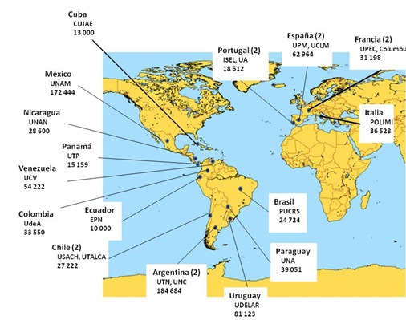
IES sócias do Projeto GUIA
Países/Número de estudantes
Colaboração: Columbus (França)
IES associadas: Universidades: de Oviedo (Espanha),
da Amazônia (Brasil), de Cartagena (Colômbia).

Slide 50
PROJETO GUIA
Gestão Universitária Integral do Abandono
Quatro linhas de ação:
1. Conhecer melhor as causas para poder predizer;
2. Identificar, avaliar e difundir práticas exitosas para reduzir o abandono e melhorar a retenção;
3. Integrar tais práticas nos programas institucionais; e
4. Comprometer os diferentes agentes envolvidos.

Slide 51
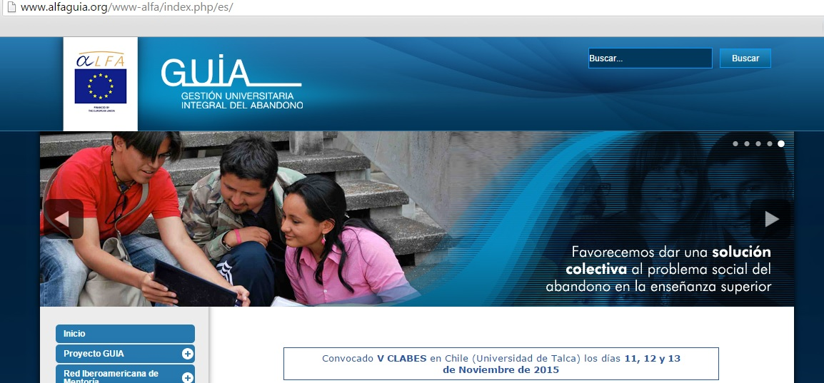
PROJETO GUIA – Sítio
Convocação: V Conferência Latino-Americana: o abandono na Educação Superior – 11-13 nov., no Chile

Slide 52
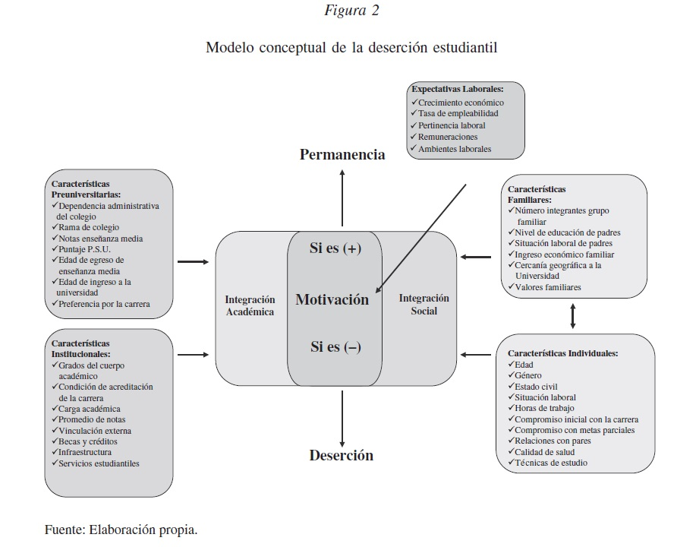
Modelo Conceitual – Chile
PERALTA, Christian Díaz.
Modelo conceptual para la desercion estudiantil universitaria chilena (2008)

Slide 53
COLÔMBIA
Situação
Gestão e Prevenção - SPADIES
Taxa de Evasão Anual – 11,1%
Taxa de Evasão por coorte (quantos abandonam de cada cem que ingressam) - 43,5%
Plano Nacional para Reduzir a Evasão (2010) – articulação de esforços entre instituições públicas e privadas, governos, etc
Sistema para la Prevención de la Deserción em Educación Superior
Ferramenta para a detecção precoce de “estudantes em alto risco”
Desenvolvido em 2006 (versão Web 2009)
Assistência permanente às IES
Orientação vocacional/articulação com ensino médio

Slide 54
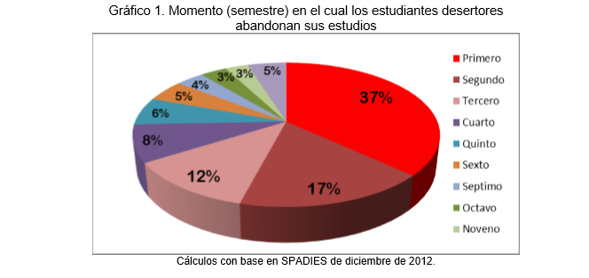
COLÔMBIA

Slide 55
PROGRAMAS QUE CONTRIBUEM PARA A PERMANÊNCIA DE ESTUDANTES NAS IES
PIBID

Slide 56

Programas que contribuem para a redução da evasão

Slide 57
PIBID 2014
REGIÃO | IES | PROJETOS PIBID¹ | PROJETOS PIBID DIVERSIDADE ² | TOTAL DE PROJETOS
Centro-Oeste | 21 | 21 | 5 | 26
Nordeste | 56 | 56 | 10 | 66
Norte | 27 | 27 | 5 | 32
Sudeste | 114 | 114 | 3 | 117
Sul | 66 | 66 | 6 | 72
TOTAL | 284 | 284 | 29 | 313
Figura 1: nº de IES e projetos participantes do Pibid em 2014, por edital e Região 1. Edital Capes nº 61/2013 2. Edital Capes nº 66/2013

Slide 58
PIBID 2014
TIPO DE BOLSA | PIBID¹ | PIBID DIVERSIDADE² | TOTAL
Iniciação à Docência | 70.192 | 2.653 | 72.845
Supervisão | 11.354 | 363 | 11.717
Coordenação de Área | 4.790 | 134 | 4.924
Coordenação de Área de Gestão | 440 | 15 | 455
Coordenação Institucional | 284 | 29 | 319
TOTAL | 87.060 | 3.194 | 90.254
.
Figura 2: nº total de bolsas aprovadas para os projetos Pibid em 2014 por nível de participação. 1. Edital Capes nº 61/2013 2. Edital Capes nº 66/2013 Nota: dados atualizados em 21/07/2014

Slide 59
PIBID
Programa Institucional de Bolsa de Iniciação à Docência
Pibid e Pibid Diversidade
Proposta de incentivo e valorização do magistério e de aprimoramento do processo de formação de docentes para a educação básica.
Bolsa de Iniciação à docência – para estudantes de licenciatura das áreas abrangidas
Valor: R$400,00 (quatrocentos reais).

Slide 60
PIBID
Um estudo avaliativo do Programa Institucional de Bolsa de Iniciação à Docência (Pibid).
Gatti, Bernardete A. et all., São Paulo: FCC/SEP, 2014
(mais de 20 mil questionários validados)
Para os cursos de Licenciatura
“A participação no Programa contribui para a permanência dos estudantes nas licenciaturas, para a redução da evasão e para atrair novos estudantes.” (p. 104)
Para as escolas e seus alunos
“Aumento no interesse dos alunos pelas disciplinas e pelas atividades da escola, reduzindo a evasão (destaque no ensino médio).” (p. 106)
Disponível em: http://migre.me/pXlEV Acesso em: 20 Abril 2015

Slide 61
Sugestões (do estudo)
- Ampliar o programa (número de IES participantes, de escolas, de bolsas).
- Oferecer auxílio-transporte aos estudantes-bolsistas.
- Aumentar o valor das bolsas, com reajustes periódicos.

Slide 62
SUGESTÕES
Finais
PARA a CONTINUIDADE DOS ESTUDOS E AÇÕES DA DIRETORIA DA ABRUEM

Slide 63
Algumas Sugestões
Estreitar diálogo com o MEC com vistas a precisar as definições/conceitos e instrumentos de coleta de dados
Ampliação dos programas de Assistência Estudantil – Editais sem restrições para as IES estaduais e municipais
Fortalecimento do PIBID e de outros programas que aprimorem a relação com escolas , docentes e estudantes da educação básica
Fortalecimento de tutorias, programas de monitoria etc
Desenvolver ações voltadas à divulgação de cursos de graduação e das profissões para alunos do Ensino Médio

Slide 64
Acesso sem apoio não é oportunidade.
VINCENT TINTO (2011)

Slide 65
Grata pela atenção!
maria cecília ferreira
assessora especial da reitoria da unioeste - paraná
contato: Maria.ferreira@UNIOESTE.BR
(45) 3220-5656

Slide 66
Contatos:
Unioeste
45 3220 3090
45 3220 3021
E-mail:

